Slide 1
Project UAS – WEB PROGRAMMING III Pemesanan Tiket Bioskop
Nama Kelompok:
Amelsa Rachelia (15200425)
Chika Yuhanita (15200374)
Rima Yanti (15200415)
Tsania Yeny Nugrahaeni (15200305)

Slide 2
KATA PENGANTAR
Segala puji bagi Tuhan Yang Maha Esa atas rahmat dan hidayah-Nya sehingga kami dapat menyelesaikan tugas semester terakhir kami yang bertemakan “Pemesanan Tiket Bioskop Online Menggunakan PHP dan Mysql”. Semoga hal-hal yang disampaikan dalam uraian sederhana ini dapat bermanfaat dan membantu pihak manapun yang membutuhkan. Oleh karena itu kami dari Anggota kelompok 2 mengucapkan terima kasih yang sebesar-besarnya kepada: 1. Bapak Yuris Alkhalifi, M.Kom., Selaku Dosen Pengampu Mata Kuliah WEB Programming III, yang telah memberikan bimbingan dan pengarahan dengan tulus kepada kami dalam menyelesaikan tugas project ini. 2. Dan semua anggota kelompok yang sudah bekerja keras membantu dalam penyelesaian tugas akhir semester ini.

Slide 3
BAB I PENDAHULUAN
1.1. Latar Belakang
Teknologi internet berkembang pesat akhir-akhir ini. Pemanfaatan teknologi internet juga mengarah pada penyediaan informasi dalam bisnis ecommerce. Penggunaan Transaksi ini juga berlaku untuk perusahaan,termasuk perusahaan di seluruh dunia hiburan seperti pemesanan tiket bioskop online. Di era sekarang banyak sekali yang gemar pergi ke bioskop untuk menonton film kesukaannya, namun kelemahan pemesananan tiket bioskop secara offline adalah panjangnya antrian tiket yang disediakan, calon penonton mungkin tidak selalu bisa melihat film di posisi yg diinginkan, dan juga kemungkinan kursi yang diinginkan terdapat pada bagian terbelakang, atau sudah mengantri tapi tidak mendapatkan tiket.

Slide 4
Jadi untuk solusi pemecahan masalah dibuatlah Website Pemesanan Tiket Bioskop Berbasis online yang memudahkan proses nonton film di bioskop bisa dipermudah tanpa membuang waktu dan tenaga untuk membeli tiket. Transaksi berbasis web yang dapat diakses dimana saja yang memiliki akses internet.
1.2. Batasan Masalah
Batasan-batasan masalah yang digunakan dalam tugas akhir ini adalah:
Sistem informasi yang di bangun hanya membahas tentang aplikasi pemesanan tiket bioskop secara online.
Aplikasi ini dibangun menggunakan PHP dan MySql.

Slide 5
BAB II LANDASAN TEORI
Studi tentang penjualan tiket bioskop pernah ditulis oleh Hartati (2018). Dalam jurnal penelitiannya Sistem Pemesanan dan PembelianTiket film online menggunakan Active Server Pages Net Protokol aplikasi berbasis web dan nirkabel dalam penelitian di kantor , warnet, di lingkungan sekolah, di rumah atau menggunakan WAP perangkat seluler genggam yang didukung. Pelanggan dapat memesan tiket sesuai dengan bioskop online antrian dan transaksi yg dapat dilakukan dari mana saja kapan saja.
Penelitian tentang sistem informasi tiket bioskop sebelumnya juga pernah dibuat oleh Suryoko (2017) yang dibuat secara online kemudian user dapat melihat informasi filem secara online dan pemesanan tiket secara online pada buaran teater.

Slide 6
BAB III PEMBAHASAN
3.1. Pengertian Web Programming
Pemrograman Web adalah Proses atau Cara untuk menjalankan intruksi pada sebuah komputer yang terhubung ke internet untuk membuat fungsi atau tugas tertentu. dan dalam menjalanan sebuah program di dalam web itu melaui web browser seperti : mozilla, Opera, Chrome, dll.
3.2. Pengertian PHP
PHP adalah singkatan dari "PHP: Hypertext Prepocessor", yaitu bahasa pemrograman yang digunakan secara luas untuk penanganan pembuatan dan pengembangan sebuah situs web dan bisa digunakan bersamaan dengan HTML.

Slide 7
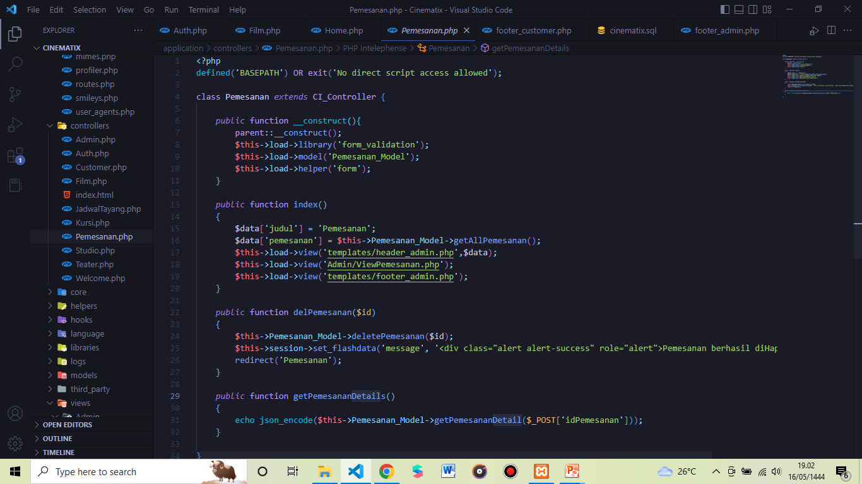
Pada controller Pemesanan.php Publict function _construct berfungsi memanggil class yang akan di eksekusi pertama kali saat class itu dipanggil.
3.3. Kode Program

Slide 8
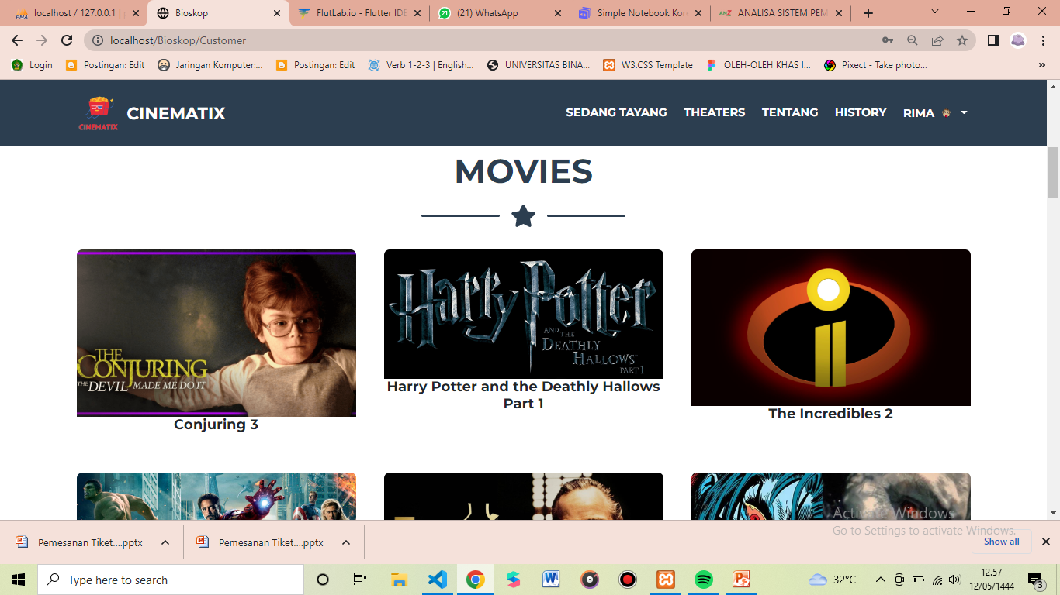
Website Pemesanan Tiket Bioskop
Website pemesanan Tiket Bioskop adalah website yang dibuat untuk memberikan kemudahan saat melakukan pemesanan tiket bioskop secara online.
pemesanan tiket bioskop secara online juga dinilai lebih mudah dan menguntungkan. Anda tidak perlu mengantre untuk mendapatkan tiket bioskop karena pemesanan bisa dilakukan dari mana saja.

Slide 9
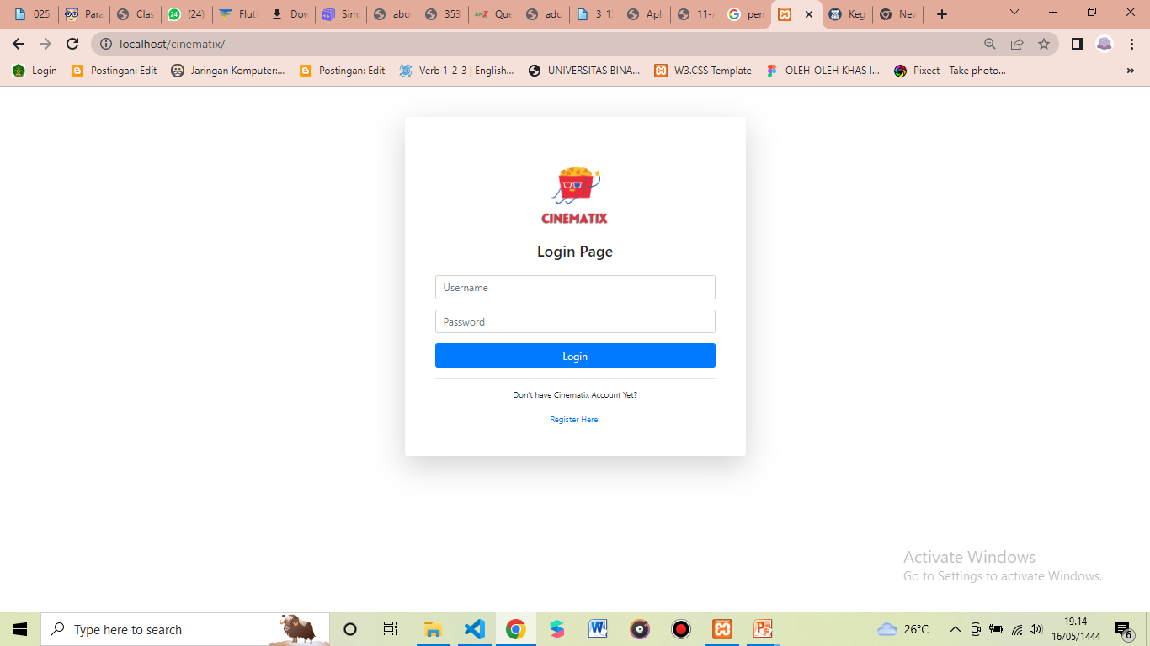
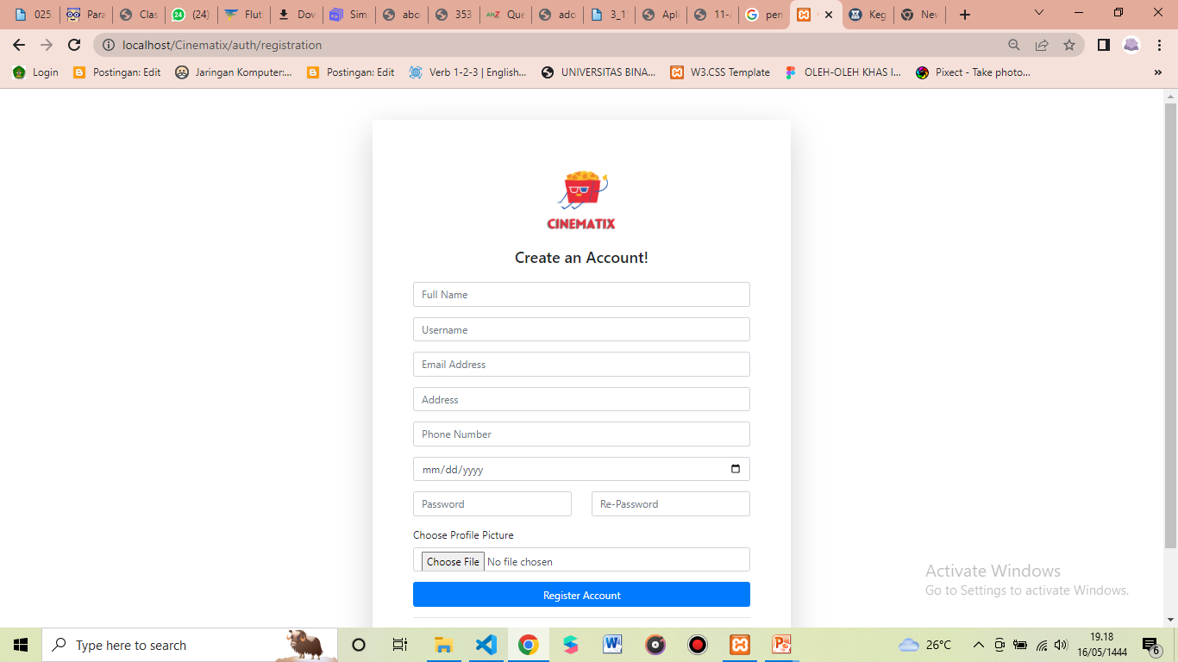
1. Halaman Login
“
3.3. Tampilan Program
2. Halaman Register
3. Halaman Utama

Slide 10
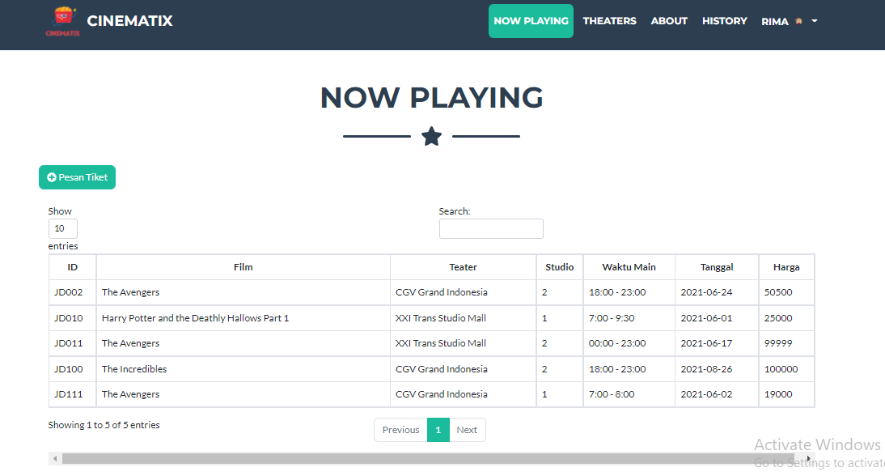
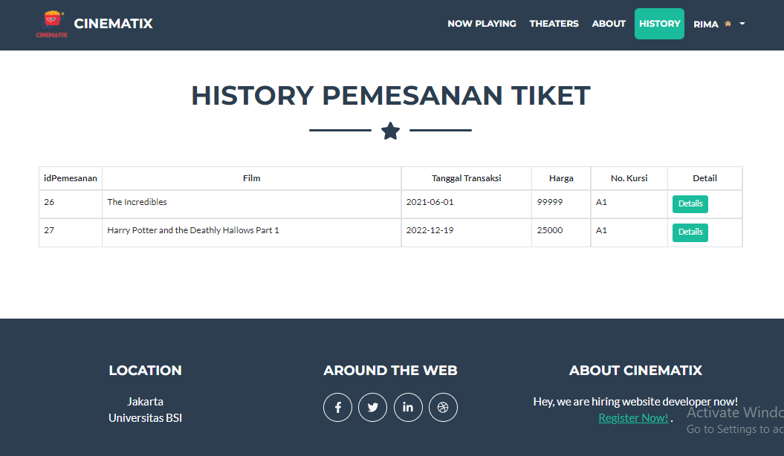
1. Halaman Pemesanan
1. Halaman Riwayat Pemesanan

Slide 11
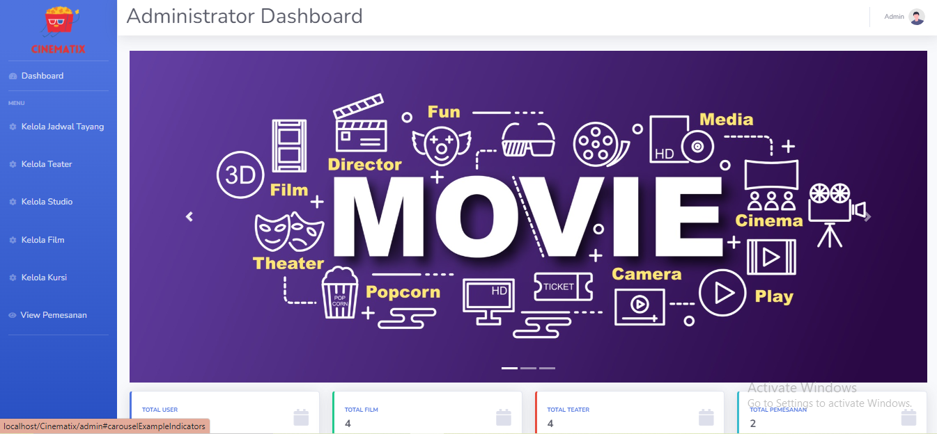
1. Halaman Administrator

Slide 12
BAB IV PENUTUP
4.1. Kesimpulan
Website Pemesana Tiket Bioskop ini dirancang agar pengguna dapat dengan mudah memesan tiket dimana saja kapan saja. Pada website yang kami rancang ini, pengguna dapat melihat jadwal film atau film yang sedang tayang di berbagai bioskop yang tersedia tanpa harus berada di bioskop itu sendiri.

Slide 13
4.2. Saran
Berdasarkan hal yang telah dicapai dalam pembuatan website ini, ada beberapa saran yaitu;
Pembayaran dapat dilakukan secara online, contohnya pembayaran
menggunakan credit card, agent pembayaran
di internet atau online banking.
Penggunaan QR Code dalam aktivasi tiket, atau mengkonfirmasi pembayaran pesanan.

Slide 14
1. Sistem Pemesanan Dan Pembelian Tiket Bioskop Secara Online (https://eprints.utdi.ac.id/3357/8/113110090_BAB%20%20%20I.pdf) 2. Ganda Yoga Swara, Yunes Pebriadi. Rekayasa Perangkat Lunak Pemesanan Tiket Bioskop Berbasis Web. Jurnal TEKNOIF. 2016; 4(2): 27. 3. DODDY TANUWIDJAJA, ANALISA SISTEM PEMESANAN TIKET BIOSKOP BERBASIS ONLINE DENGAN MENGGUNAKAN PHP DAN MYSQL (https://adoc.pub/analisa-sistem-pemesanan-tiket-bioskop-berbasis-online-denga.html) 4. Pemrograman Web - Fakultas Teknik Unpas (https://www.teknik.unpas.ac.id/blogs/pemrograman-web/)
“
DAFTAR PUSTAKA

Slide 15
BIODATA DIRI
Nama : Rima Yanti
Nim : 15200415
Prodi/Jurusan : Ilmu Komputer
Fakultas : Teknik dan Informatika
Nama : Chika Yuhanita
Nim : 15200374
Prodi/Jurusan : Ilmu Komputer
Fakultas : Teknik dan Informatika

Slide 16
BIODATA DIRI
Nama : Amelsa Rachelia
Nim : 15200425
Prodi/Jurusan : Ilmu Komputer
Fakultas : Teknik dan Informatika
Nama : Tsania Yeny Nugrahaeni
Nim : 15200305
Prodi/Jurusan : Ilmu Komputer
Fakultas : Teknik dan Informatika

Slide 17
THANK YOU!

